Slide 1
Test 12
Attention : vous avez droit à 12-15 secondes par calcul

Slide 2
CALCUL 1
6 × 8

Slide 3
CALCUL 2
46,7 × 10

Slide 4
CALCUL 3
Donner une valeur approchée à l’unité près de 7,698

Slide 5
CALCUL 4
56 $÷$ 7

Slide 6
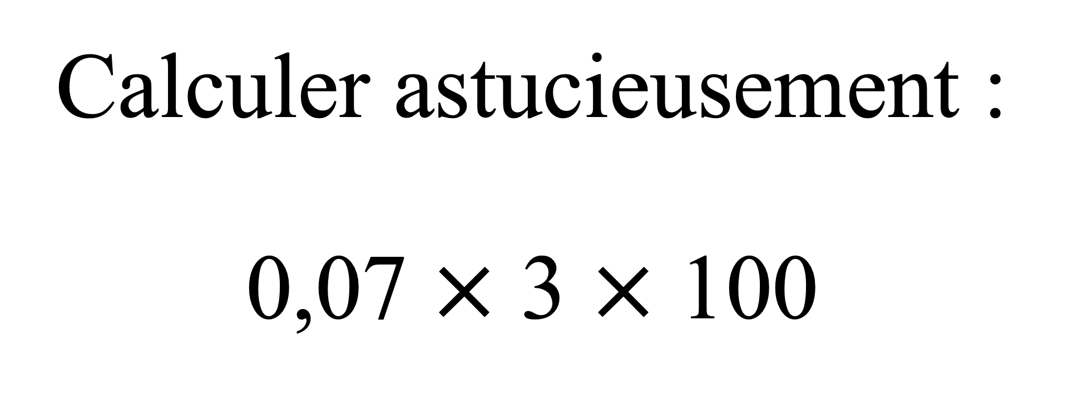
CALCUL 5
Calculer astucieusement :
0,07 $×$ 3 $×$ 100

Slide 7
CALCUL 6
24,7 + 25,7

Slide 8

CALCUL 7
13,1 $×$100

Slide 9
CALCUL 8
0,35 × 0,01

Slide 10
CALCUL 9
30,1 - 3,2

Slide 11

CALCUL 10
6 $×$ 5 - 3

Slide 12
CALCUL 11
Convertir :
28 cm = ....... m

Slide 13

CALCUL 12
42 $×$ 0,5

Slide 14
CALCUL 13
Donner le chiffre des centièmes :
9 078,154
Notes:
14

Slide 15
CALCUL 14
Quel est le triple
de 14 ?

Slide 16

CALCUL 15
(13 – 5) $× 3$

Slide 17
FIN DU TEST

